Slide 1

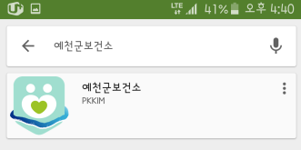
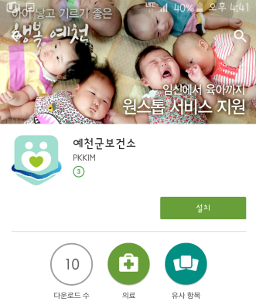
아이맘 앱 다운로드 방법(안드로이드 기반)
Google play 검색 창
예천군보건소 or
예천군보건소 아이맘
Play 스토어
스마트폰 Play 스토어를 클릭 → Google play 검색 창에서 예천군보건소를
클릭하면 아래의 화면이 나옵니다.
예천군보건소 아이맘을 클릭합니다

Slide 2
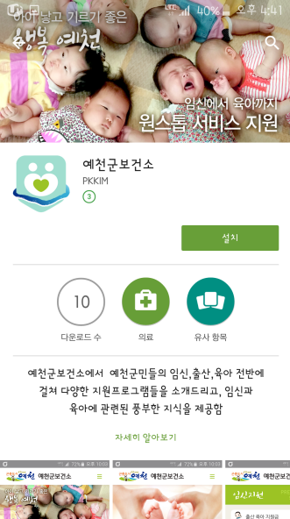
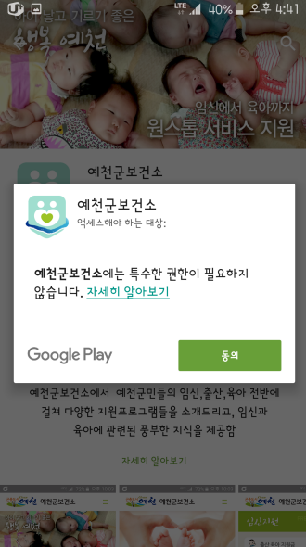
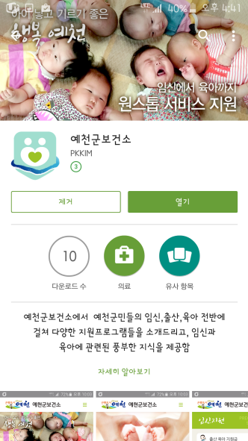
설치를 클릭합니다
동의를 클릭합니다
열기를 클릭 후 사용합니다.

